Slide 1
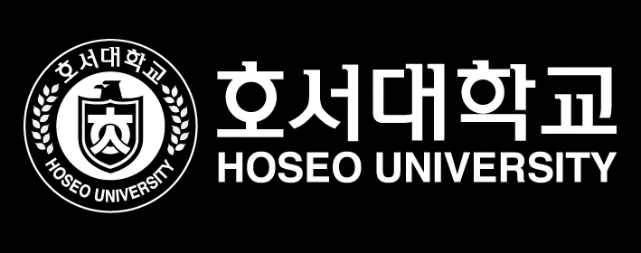
EDL
2023-07-10
워크숍
호서대학교
전자소자연구실
20191462 황병설

Slide 2
목차
1
2
삼성 채용 정보
앞으로의 목표
1-1. 나의 목표
1-2. 삼성전자
2-1. 목표
1-3. 합격자 학력
1-4. 합격자 평균 스펙
2-2. 계획
1-5. 최근 추이
1-6. 기타 정보
Notes:
저는 지금까지 뚜렷한 목표가 없었습니다 그래서 이번 발표를 준비하면서 삼성에 대해 깊이 알아보면서 이왕 목표를 삼는 김에 가장 유명한 삼성 입사를 목표로 삼게 되었습니다
따라서 삼성의 채용 정보에 대해 조사를 했고 그에 따라 앞으로 어떤 것을 해야 입사를 할 수 있는지 대략적으로 계획을 세워봤습니다

Slide 3

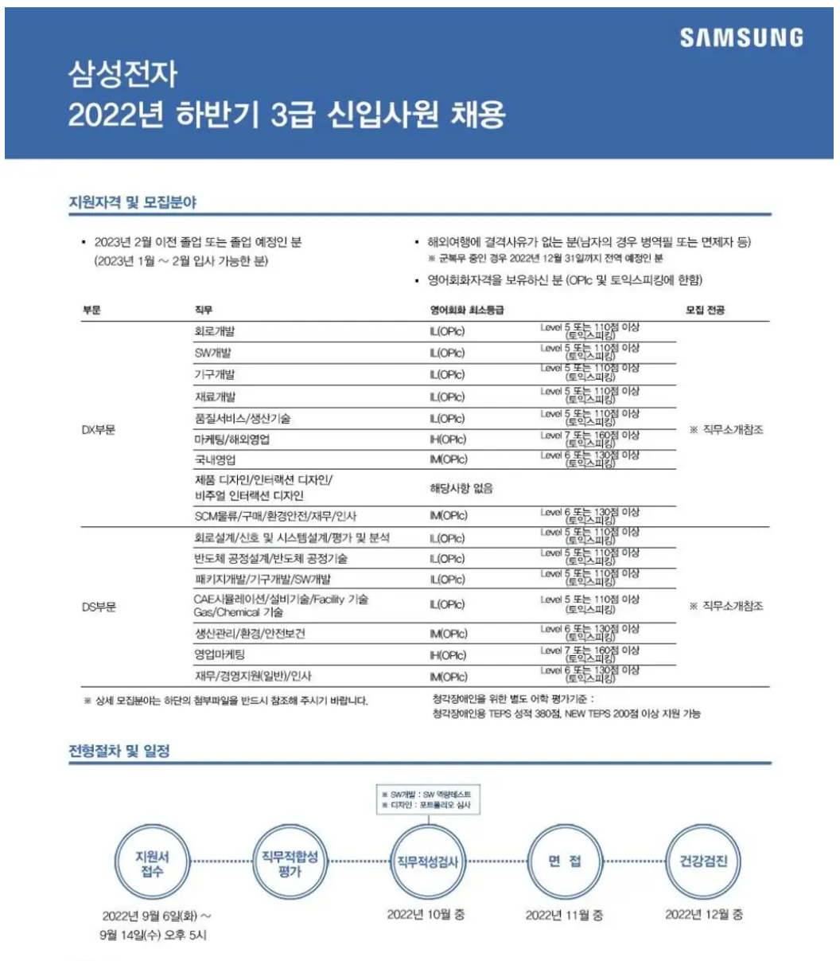
1-1. 나의 목표
삼성전자
삼성디스플레이
삼성SDI
삼성전기
삼성SDS
삼성엔지니어링
[채용 프로세스]
서류 > GSAT > 면접(직무, 임원)
Notes:
저는 삼성의 많은 계열사 중 삼성전자에 지원하는 것을 목표로 삼았습니다
왜냐하면 우선 찾아본 바로는 삼성전자가 평균연봉이 가장 높았고, 삼성 계열사중 가장 규모가 커서 다양한 분야가 있으므로 선택의 폭이 넓기 때문에 선택했습니다
삼성전자의 채용 프로세스는 처음에 서류심사를 하고 GSAT라는 직무적성검사를 통과하고 마지막 면접까지 통과해야 합격하는 프로세스로 이루어져 있었습니다

Slide 4
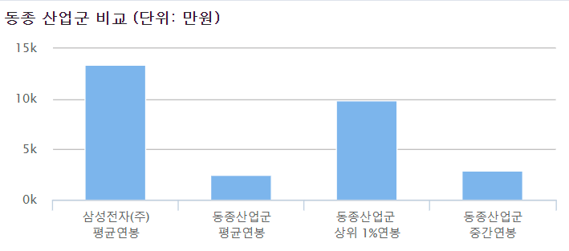
1-2. 삼성전자
(기준일자: 2023.07)
(계약직 포함, 임원제외)
평균연봉: 10,376만원 (월 실수령액: 6744만원)
신입사원 초봉: 5,513만원 (월 실수령액: 3,872만원)
입사율(연간): 11.22% (12756 명)
퇴사율(연간): 5.23% (5940 명)
평균 근속 연수: 12년 1개월
Notes:
삼성전자의 평균연봉, 입사율, 퇴사율을 찾아보았는데 연봉은 10376만원으로 동종 직군 보다 굉장히 높은 연봉이었고 연간 대략 12756명의 인원이 입사하고 5940명이 퇴사하는 것으로 나타났습니다

Slide 5
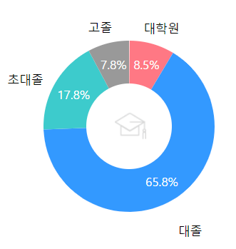
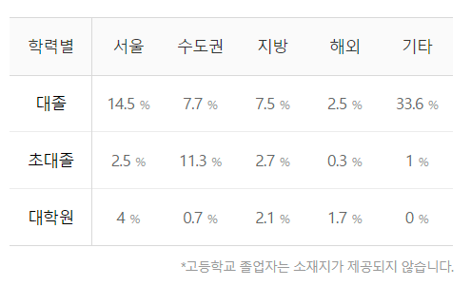
1-3. 합격자 학력
학력과 소재지
Notes:
다음은 합격자들의 학력과 소재지에 따른 비율을 가져와봤습니다
대졸자들의 비율이 압도적으로 많이 분포해 있고 그중 서울에 있는 대학들에서 많이 합격했음을 알 수 있었습니다 하지만 수도권과 지방의 비율은 거의 비슷함을 볼 수 있었습니다
그래서 꾸준히 노력해 시도한다면 해볼 수 있겠다고 다짐하게 되었습니다

Slide 6
1-4. 합격자 평균 스펙
비율
상세정보
종류 | 전체 | 상위20% | 하위20% | 전체 | 상위20% | 하위20%
학점 | 86% | 99% | 53% | 3.72/4.5 | 3.82/4.5 | 3.54/4.5
토익 | 44% | 81% | 1% | 832점 | 861점 | 534점
토익 스피킹 | 20% | 49% | - | IH | IH | -
OPIC | 12% | 28% | 1% | IM3 | IM3 | IM3
외국어(기타) | 9% | 20% | 0.9% | 1.2개 | 1.3개 | 1개
자격증 | 53% | 73% | 33% | 2.2개 | 2.4개 | 2.1개
해외경험 | 22% | 45% | 1% | 1.3회 | 1.4회 | 1회
인턴경험 | 17% | 45% | 0.2% | 1.3회 | 1.4회 | 1회
수상내역 | 15% | 42% | 0.9% | 2.2회 | 2.4회 | 1.3회
교내/사회/봉사 | 16% | 50% | 0.5% | 2회 | 2.3회 | 1회
Notes:
다음으로 합격자들의 종류별 스펙에 따른 비율을 표로 나타내어 봤습니다
그 중 상위20% 인원들의 내용들을 묶어보았는데요 이렇게 나왔습니다

Slide 7
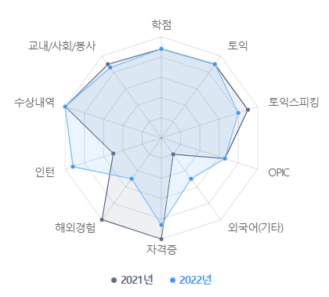
1-5. 최근추이
21년 합격자 평균과 22년 합격자 평균 비교
학점 -0.1%
토익 +3.2%
토익스피킹 -2.2%
OPIC +6.4%
외국어(기타) 변동x
자격증 -1.8%
해외경험 -50%
인턴 +83.3%
수상내역 -27.8%
교내/사회/봉사 -5.7%
3.98/4.5
892점
IH
IM3
1개
2.6개
1회
1.8회
4.3회
2.6회
Notes:
그리고 21년 합격자 평균과 22년 합격자 평균을 비교해 보았습니다
비교해보니 작년에는 토익과 OPIc, 인턴경험이 높은 사람을 주로 뽑았고 해외경험이나 수상내역은 상대적으로 많이 보지 않는다고 판단하였습니다

Slide 8
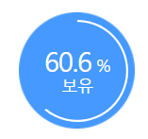
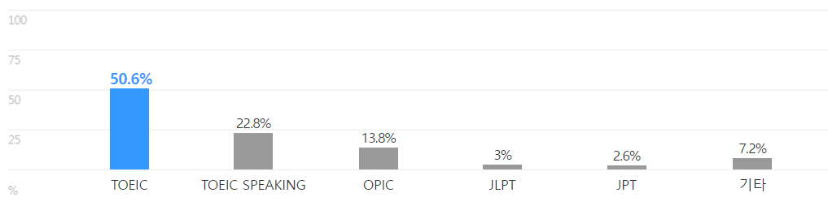
1-6. 기타 정보
합격자의 60.6%가 외국어 자격증 보유
* 평균 1.4개 최대 5개
Notes:
그리고 앞에서 설명드린것처럼 외국어 자격증을 보유한사람의 합격 비율이 올라 세부적으로 어떤 외국어자격증을 주로 가지고 있는지 알아보았습니다

Slide 9
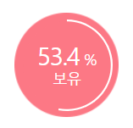
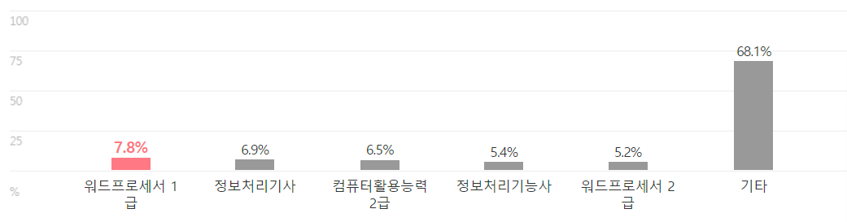
1-6. 기타 정보
합격자의 53.4%가 자격증 보유
* 평균 2.2개 최대 8개
Notes:
또 자격증에 따른 세부사항들에 대하여도 가져와봤습니다

Slide 10
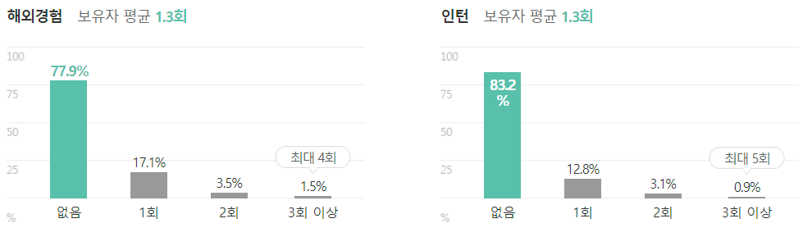
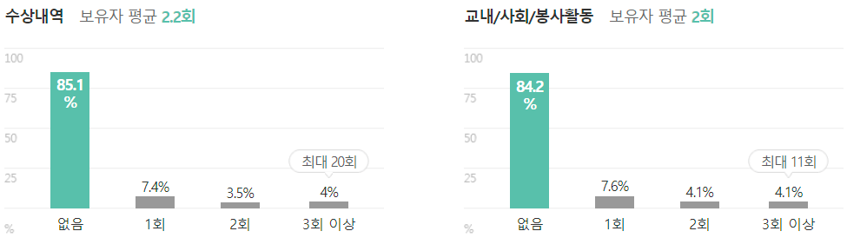
1-6. 기타 정보
인턴/대외활동
Notes:
인턴 및 대외활동에 대한 비율도 가져와봤습니다

Slide 11
앞으로의 목표
Notes:
이를 통해 삼성에 합격한 사람들의 스펙을 비롯해 다양한 정보들을 찾아 보았고 이를 토대로 앞으로 저의 목표인 삼성 입사를 위해 무엇을 해야 할지 대략적인 목표와 계획을 짜보았습니다

Slide 12
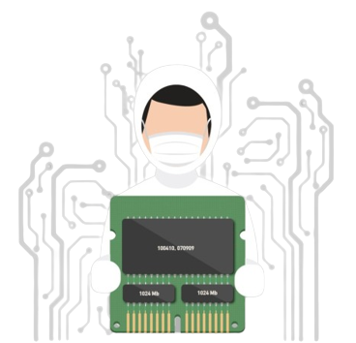
2-1. 목표
EDL
TFT 공정 과정 숙달
학회 참여 등 다양한 경험 쌓기
1. KCS(한국 반도체 학술 대회): 24년 1.24 ~ 1.26 경주 화백 컨밴션 센터(HICO)
2. IMID(International Meeting on Information Display)
3. 전자공학회(IEIE)
4. 정보디스플레이학회(SID)
Notes:
연구실에서 직접 공정을 해보고 학회 등에 참석해 다양한 경험을 하며 시야를 넓히려고 합니다

Slide 13
2-1. 목표
연구
ITO/Ag/ITO Multilayers의 IR 차단 성능 최적화에 대한 실험을 통해
공정과정 학습
논문
공정에 대한 이해도 부족으로 주제 선정 미숙
관심이 가는 주제 선정 -> 선행연구를 바탕으로 조사 -> 적절한 방법을 이용해 의미있는 결과 도출
Notes:
현재 연구실을 다니며 중현선배가 하고 계신 ITO/Ag/ITO Multilayers의 IR 차단 성능 최적화에 대한 실험을 보며 공정법을 배우고 있으며 아직은 한창 배우는 단계라 논문을 쓸 정도의 이해도가 부족해 논문주제는 선정하지 못했지만 나중에 지식이 쌓이면 이걸 바탕으로 좋은 논문을 써보려고 합니다
적절한 방법: 인과관계에 따라

Slide 14

2-1. 목표
학교 공부
성적장학금 20% 이상 받아보기
평균 학점 4점 넘기기
Notes:
학교 수업도 열심히 들어 현재 3.92인 평균 학점을 4점 이상으로 올리고 성적 장학금까지 받는 것을 목표로 하였습니다

Slide 15
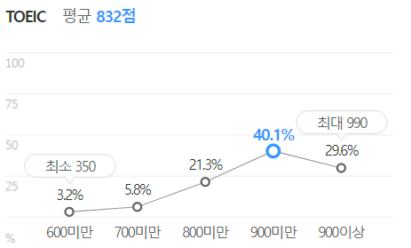
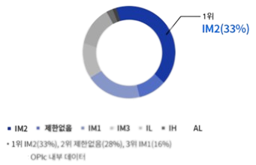
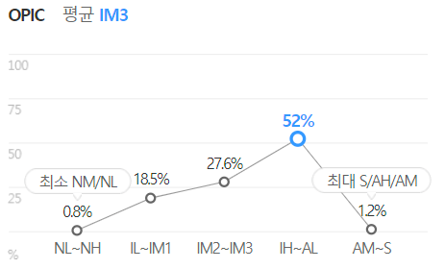
2-1. 목표
영어공부를 통해 TOEIC, OPIc 따기
TOEIC: 800점 목표
OPIc: IM2 목표
Notes:
영어공부를 통해 TOEIC과 OPIc 따기 입니다
영어는 어디서나 중요하므로 거의 필수적이라고 생각합니다
그래서 저는 우선은 토익800점을 목표로 하고 토익 800점을 넘기면 OPIc을 IM2까지 달성하는것을 목표로 하려고 합니다

Slide 16
2-1. 목표
자격증 준비 (워드프로세서)
필기
1.워드프로세싱 용어 및 기능
2.PC 운영체제
3.PC 기본상식
실기(한글 2020, Word 2016)
문서편집 기능
합격기준
필기: 과목당 40점 이상, 평균60점 이상
실기: 100점 만점중 80점 이상

Slide 17
2-1. 목표
자격증 준비 (전기기사)
필기
1.전자기학
2.전력공학
3.전기기기
4.회로이론 및 제어공학
5.전기설비기술기준 및 판단기준
실기
전기설비설계 및 관리
합격기준
필기: 과목당 40점 이상, 평균60점 이상
실기: 100점 만점중 60점 이상

Slide 18

2-1. 목표
GSAT (Global Samsung Aptitude Test)
수리논리 영역: 응용계산, 자료해석 유형
추리영역: 언어추리, 도형추리, 도식추리, 단어유추, 논리추론 유형
50문제 중 30문제 커트라인 (수리20, 추리30) 각 30분
[채용 프로세스]
서류 > GSAT > 면접(직무, 임원)

Slide 19

2-1. 목표
면접 (다대일 면접)
직무면접과 임원면접으로 나뉨
삼성전자와 관련된 제품 기술 공부를 해 직무면접 대비
발표 연습을 철저히 해서 돌발질문 등에 대비
[채용 프로세스]
서류 > GSAT > 면접(직무, 임원)

Slide 20
2-2. 계획
포기하지 않고 끊임없이 시도하라
올해
내년
자격증(전기,워드)
학교공부(학점)
자소서 준비
연구실 생활
영어공부(토익,오픽)
면접준비
영어공부(토익,오픽)
연구실 생활

Slide 21
감사합니다

